Slide 1
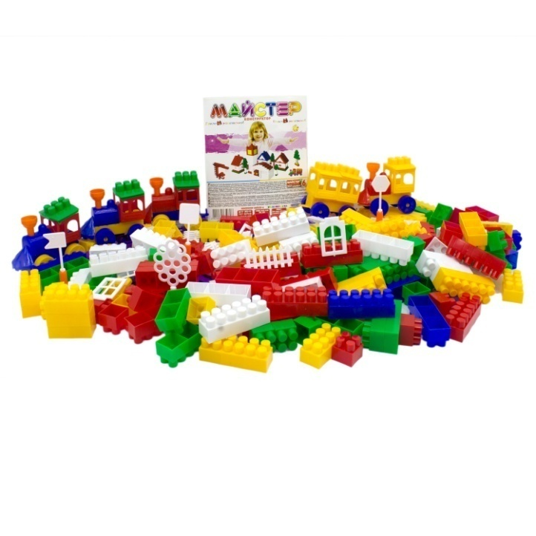
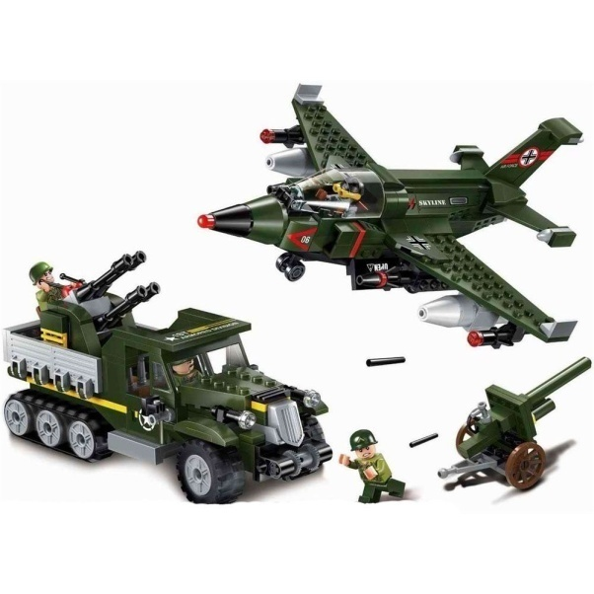
ЛЕГО ПРОЕКТ НА ТЕМУ: «ВОЕННАЯ ТЕХНИКА ВЧЕРА,СЕГОДНЯ, ЗАВТРА»
Выполнили: воспитатель подготовительной группы Зотеева И.В. и воспитанники подготовительной группы

Slide 3
Актуальность проекта: Интерес к технике, включая и военную, пробуждается у детей весьма рано, буквально с первых шагов. Как поддержать интерес ребенка к неизведанному? Считаю, что метод проекта по легоконструированию позволит детям усвоить сложный материал через совместный поиск решения проблемы, тем самым, делая познавательно-творческий процесс интересным и мотивационным. Работа над проектом носит комплексный характер, пронизывает все виды деятельности дошкольников. Проектная конструктивная деятельность развивает творческую активность детей, помогает самому педагогу развиваться как творческой личности.
Данный проект направлен на развитие кругозора детей, формирование у них познавательной активности, воспитание патриотических чувств (гордость за российскую армию), нравственных ценностей (добрых, дружественных отношений и т.д.).

Slide 4
Цель: Развитие творческих способностей, конструкторских умений и навыков, всех сторон речи; воспитание личностей, способных самостоятельно ставить перед собой задачи и решать их, находя оригинальные способы решения
Задачи: Развивать творческую инициативу, самостоятельность.
Развивать умение анализировать предмет, выделять его характерные особенности, основные функциональные части, устанавливать взаимосвязь между их назначением и строением.
Учить заранее обдумывать содержание будущей постройки.
Развивать и закреплять навыки построения устойчивых моделей.
Продолжать расширять представление о военной технике.
Формирование умения действовать в соответствии с инструкциями воспитателя и передавать особенности предметов средствами конструктора ЛЕГО.
Развивать познавательную активность, речь, воображение, фантазию.
Воспитывать интерес к военной технике,
Воспитывать трудолюбие, стремление помогать друг другу, желание работать в коллективе.
.

Slide 5
Тип проекта: Познавательно-творческий, социально-коммуникативный
Участники проекта: Воспитанники, педагог, родители.
Сроки реализации проекта: 8 дней
Ожидаемые результаты:
Стремление детей к совершенствованию своих конструктивных навыков.
Создание выставки «Военная техника».
Развитие и закрепление навыков конструирования.
Вовлечение родителей в педагогический процесс ДОУ.

Slide 6
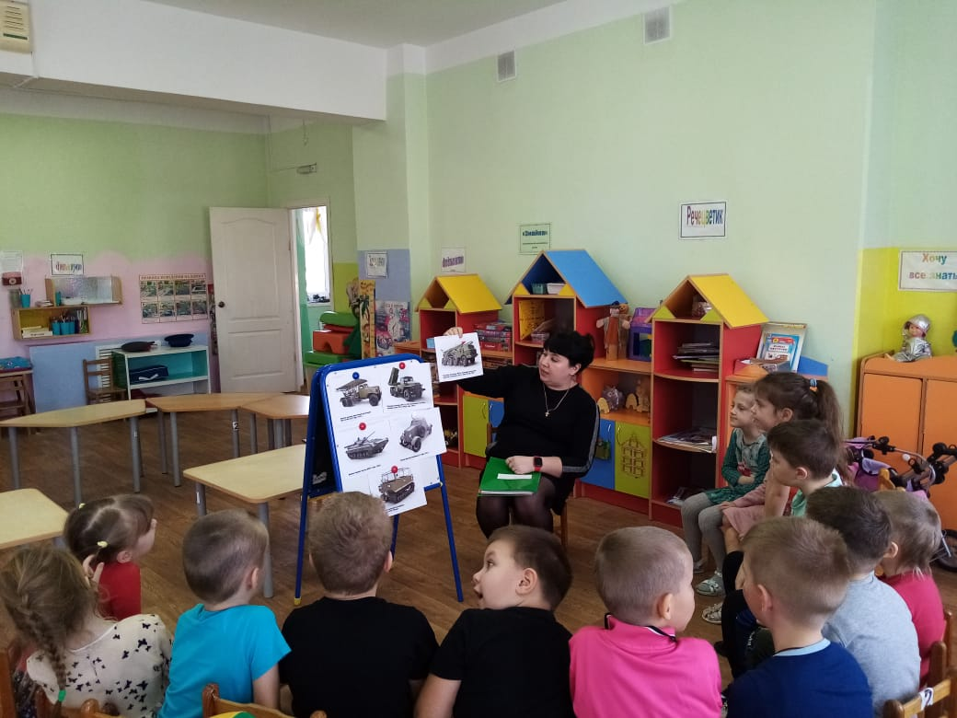
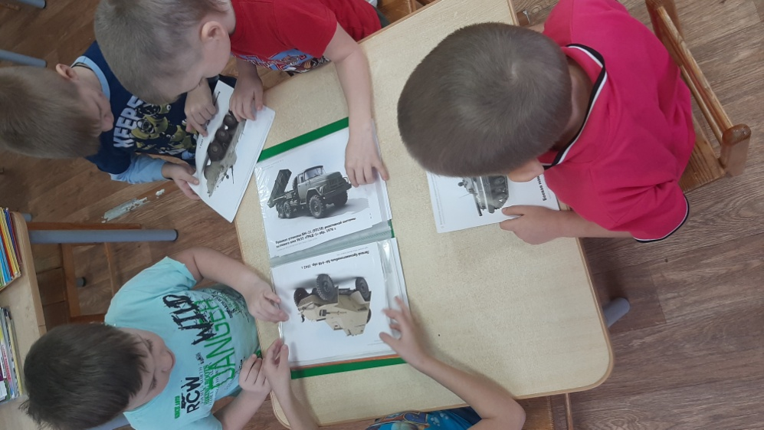
Рассматривание книг журналов о военной технике, беседа о военной технике

Slide 7
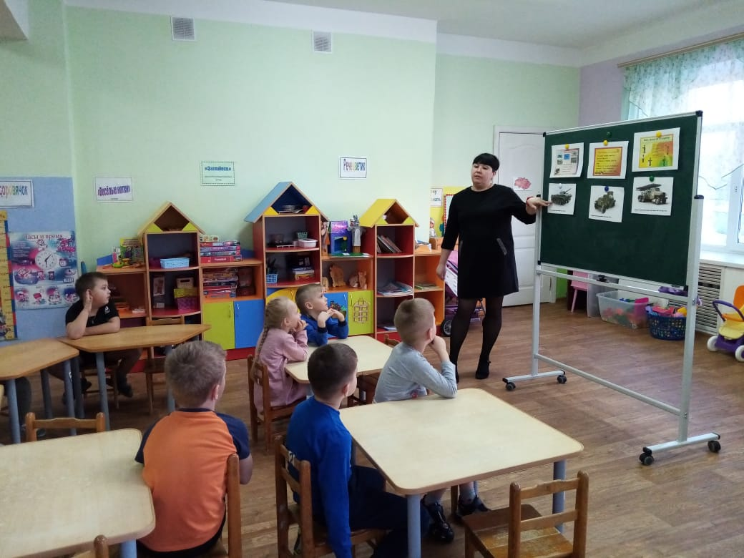
Загадывание загадок, знакомство с пословицами об армии и военной технике

Slide 8
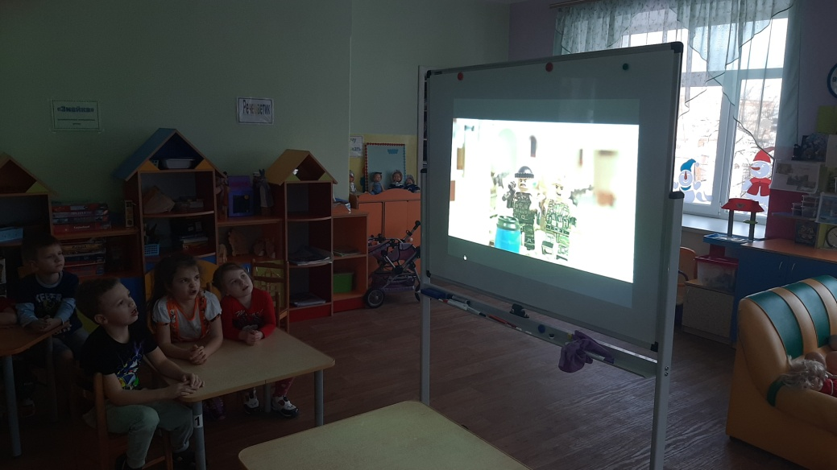
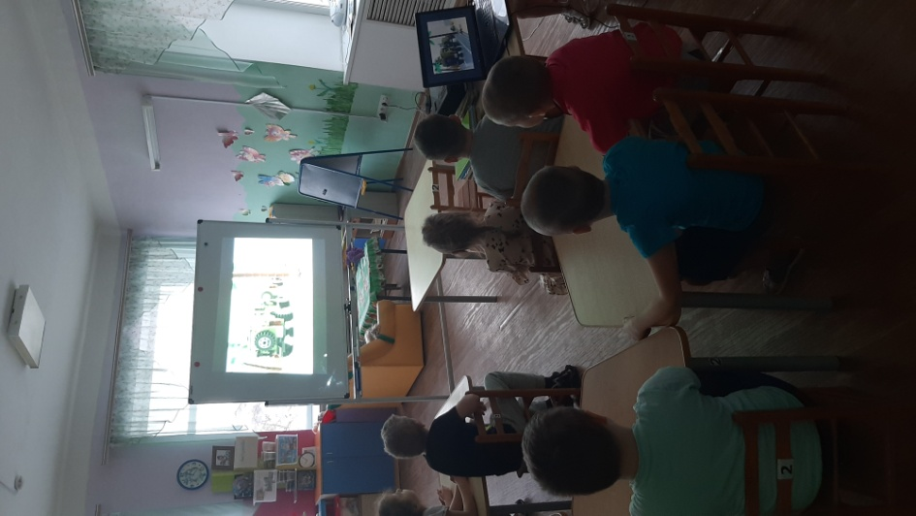
Просмотр мультфильмов "Легомастерская"

Slide 9
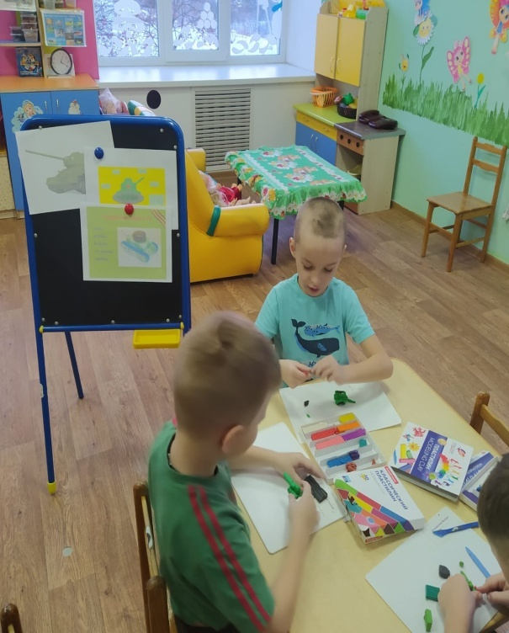
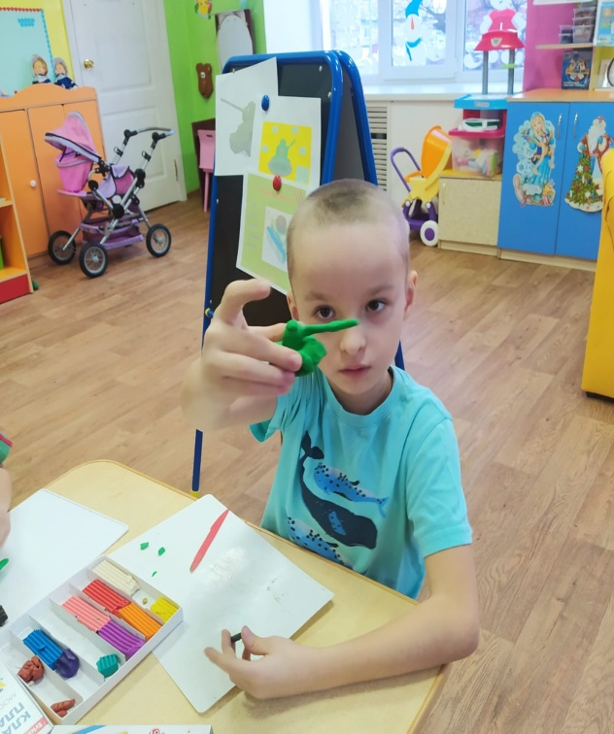
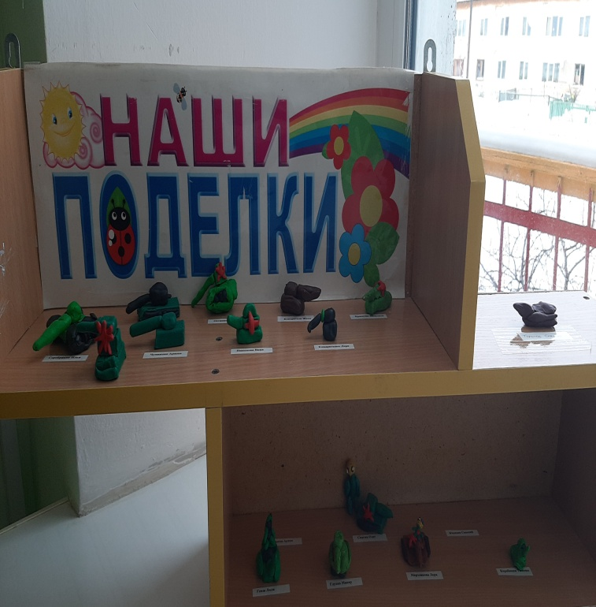
Продуктивная деятельность на тему «Военная техника»

Slide 10
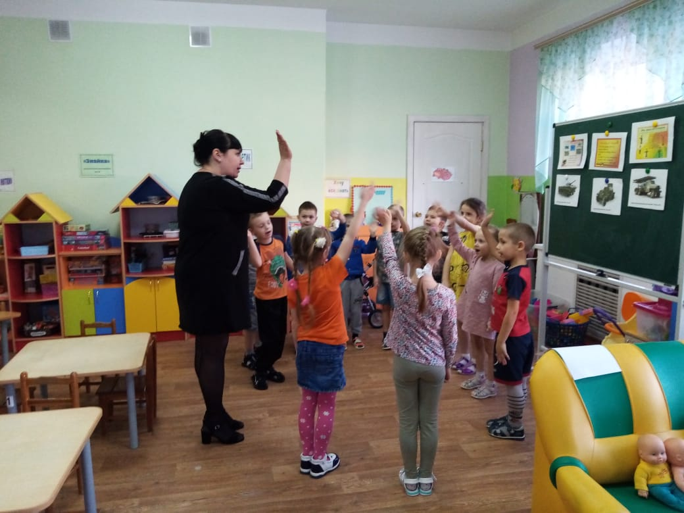
Физкультминутки по теме проекта

Slide 11
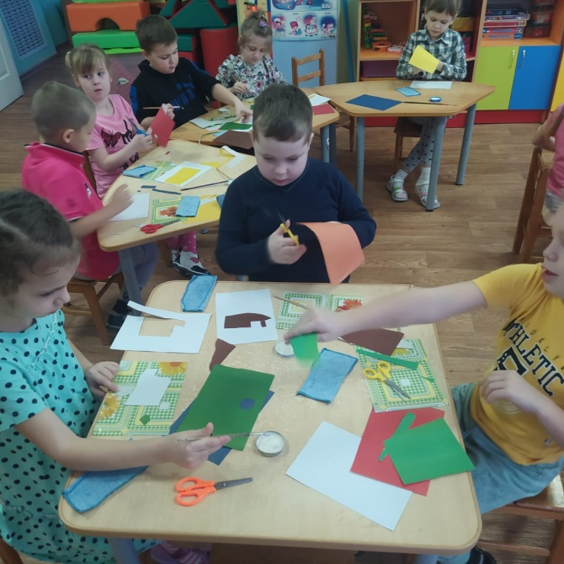
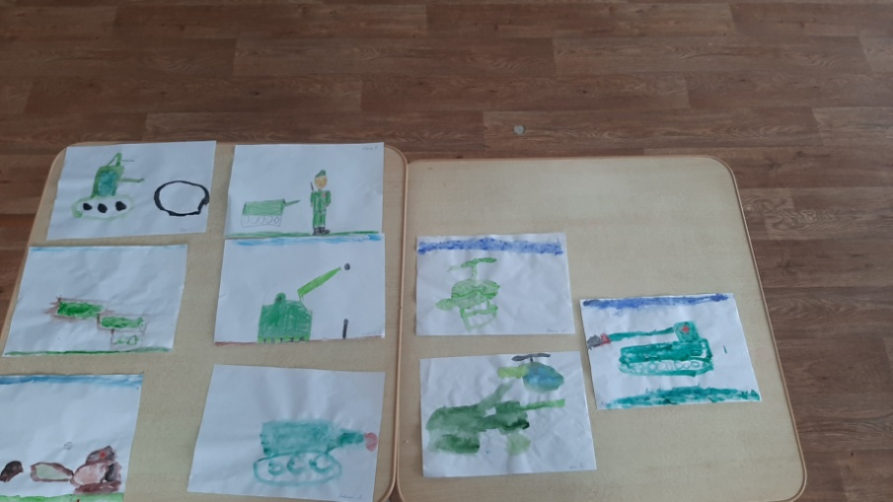
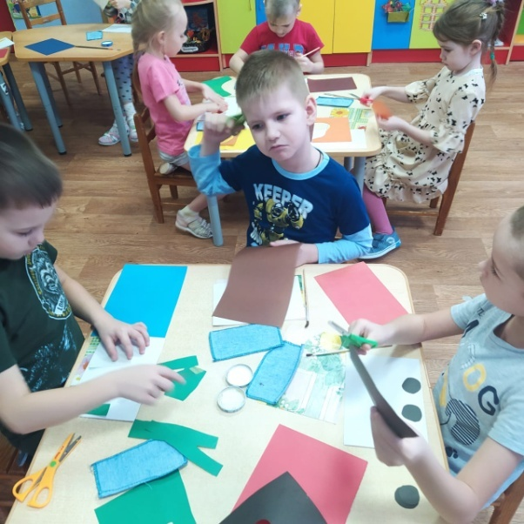
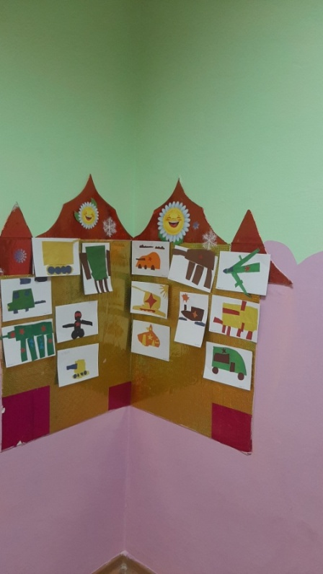

Slide 12
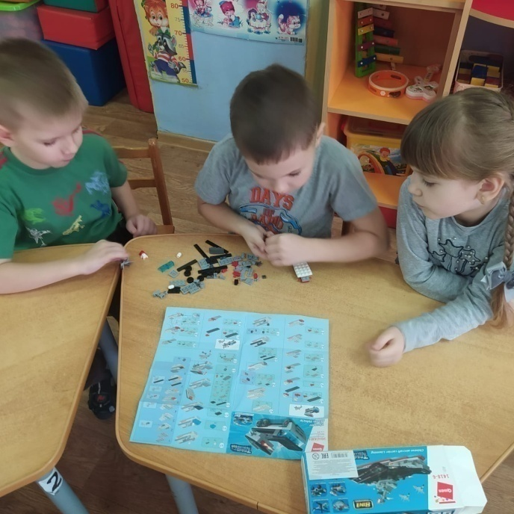
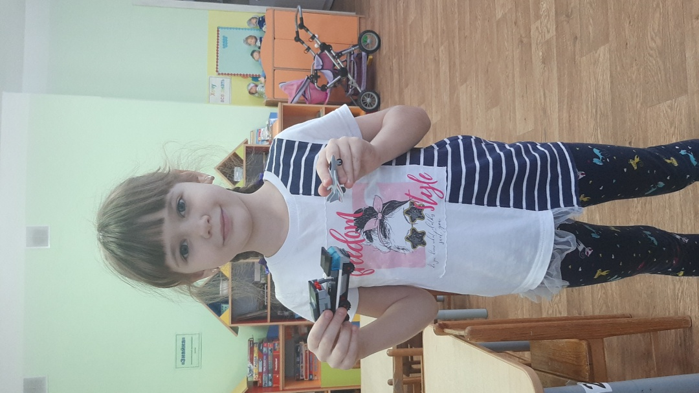
Строительство из легоконструктора самолета, ракеты, танка, пушки и др. по желанию детей, используя схемы.

Slide 13
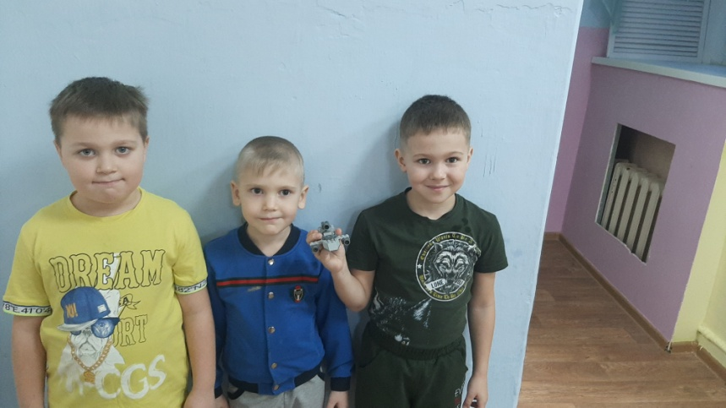
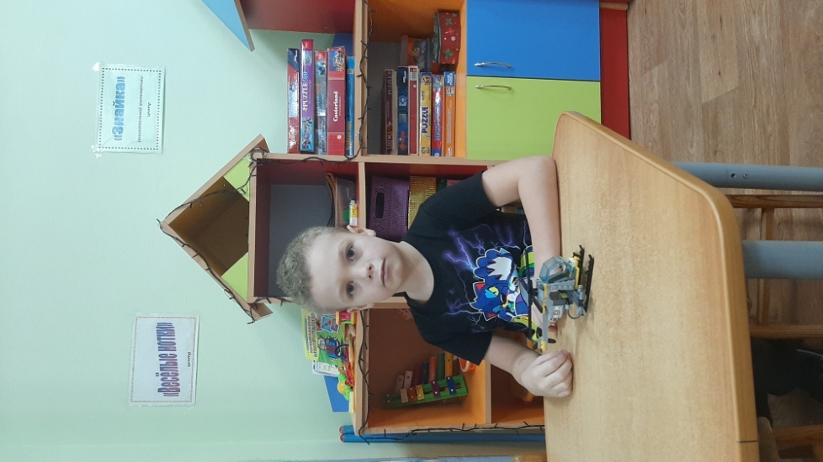
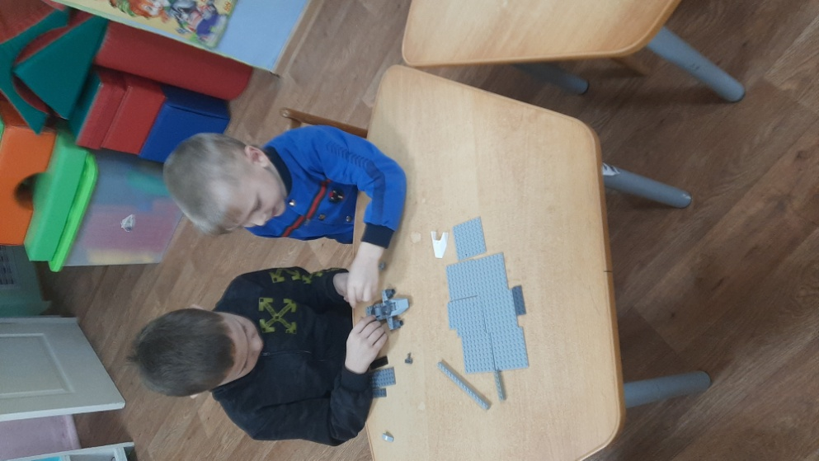

Slide 14
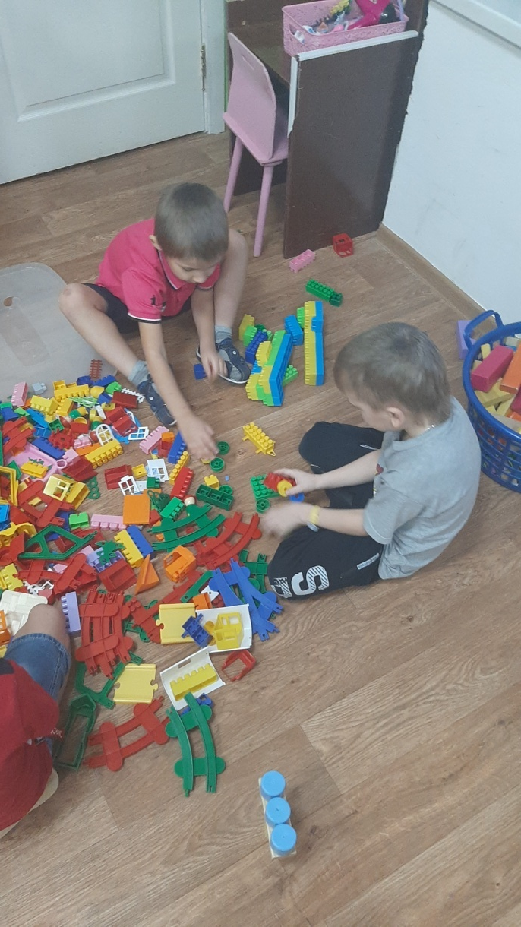
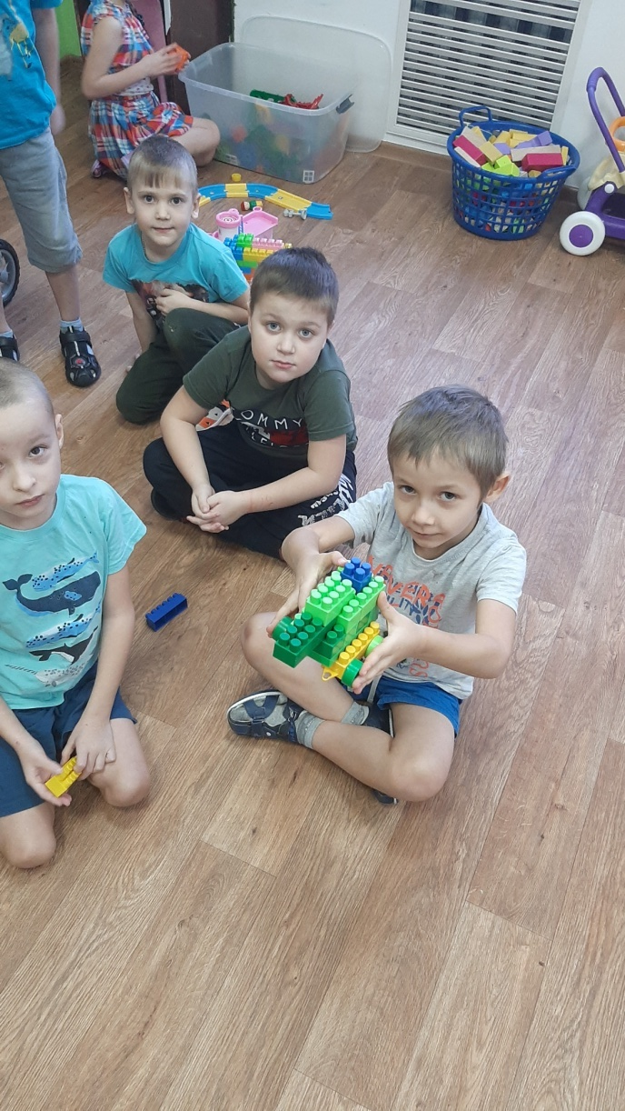
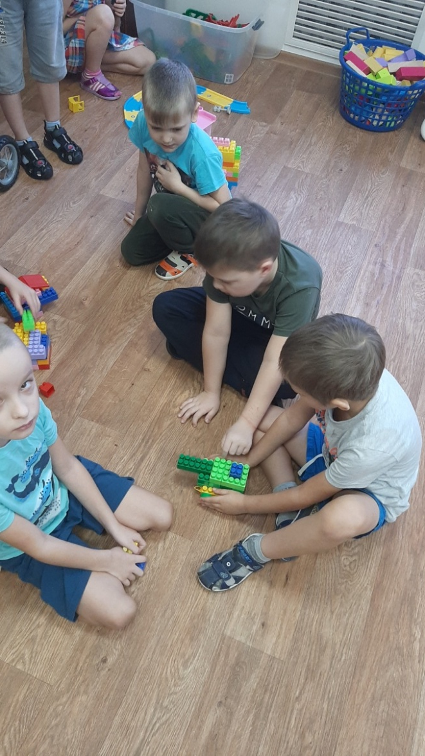

Slide 15
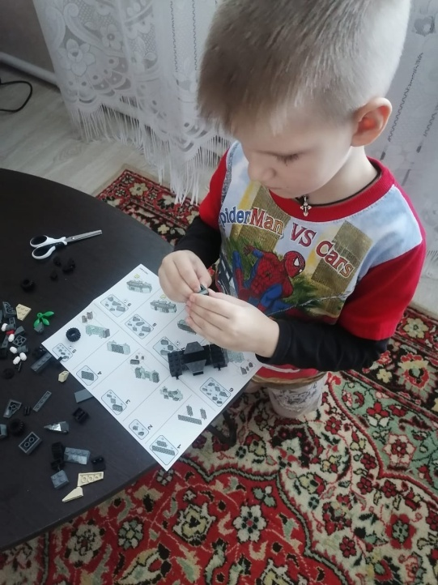
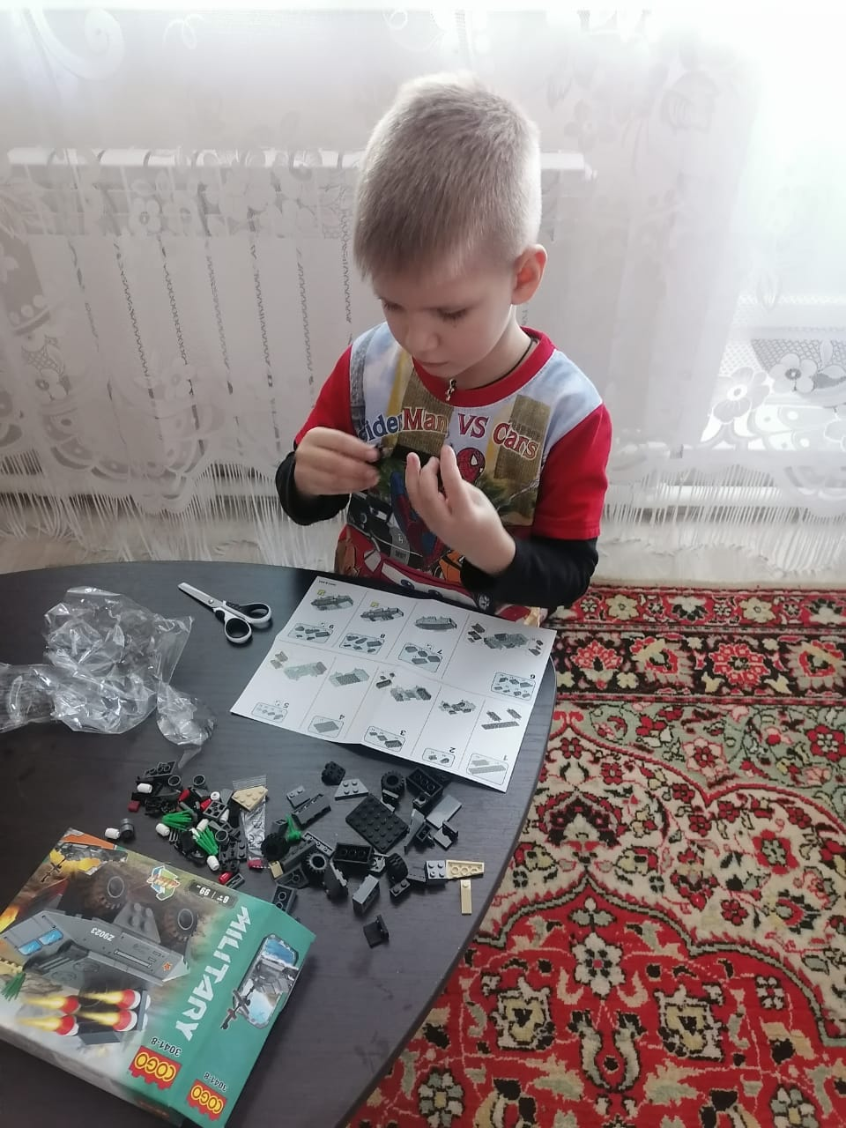
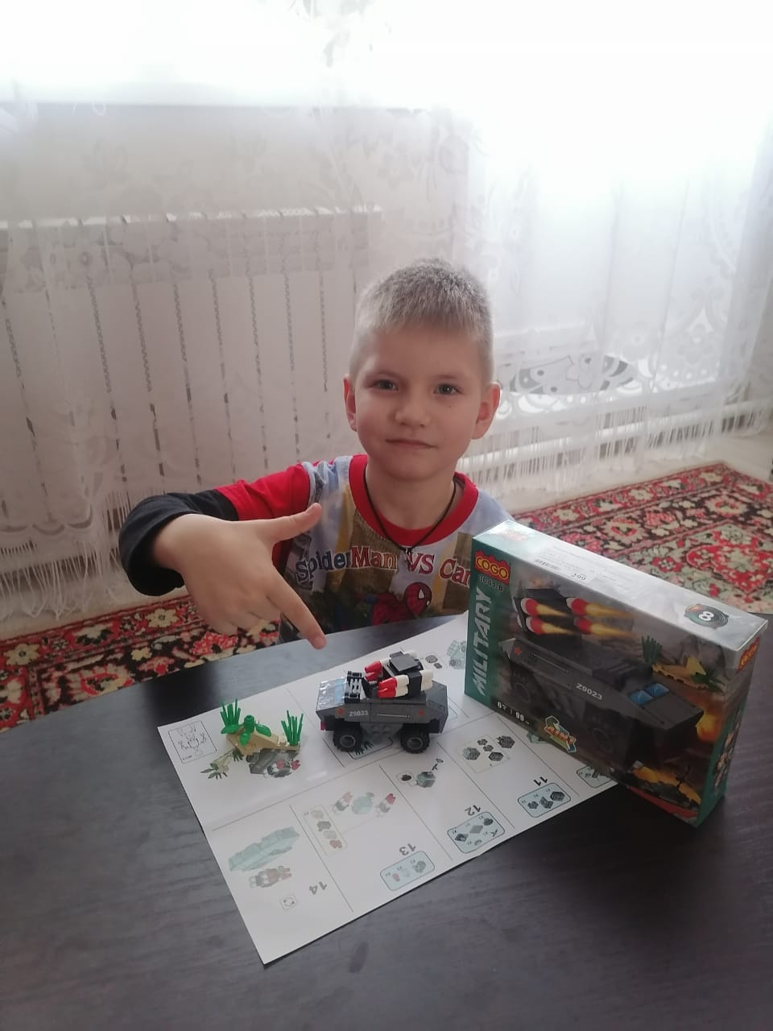

Slide 16
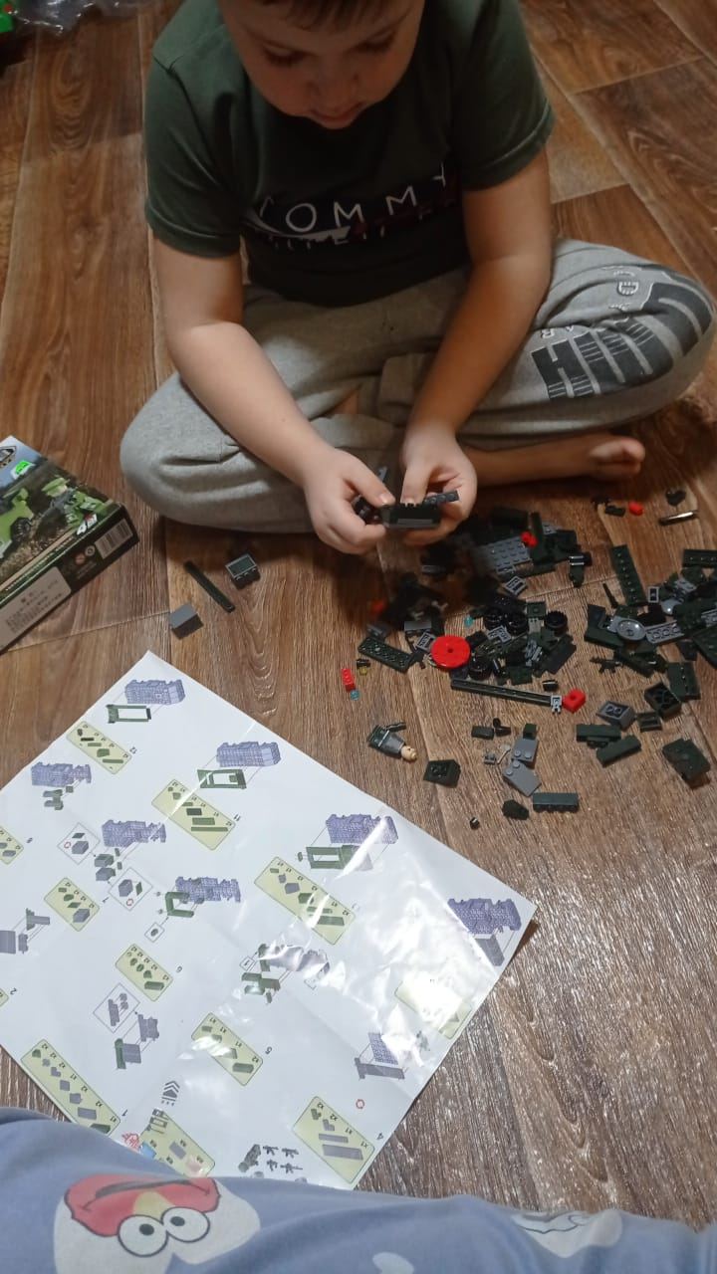
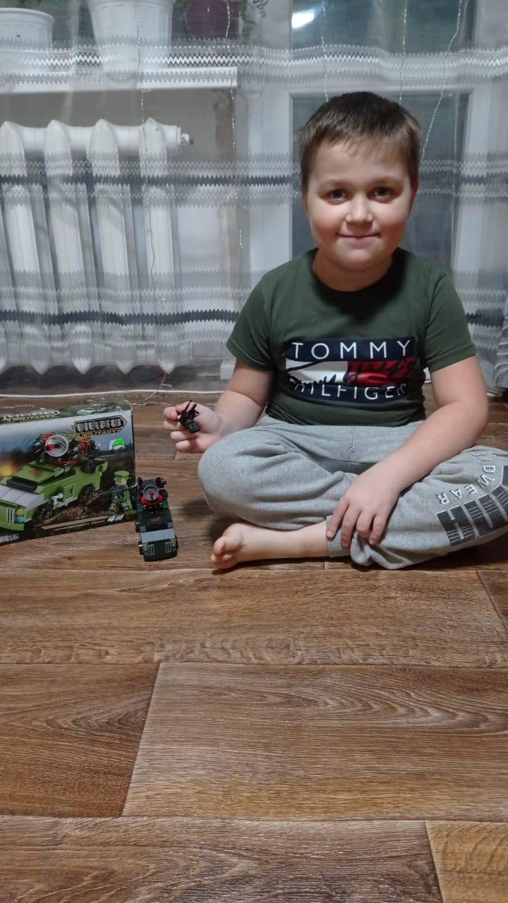
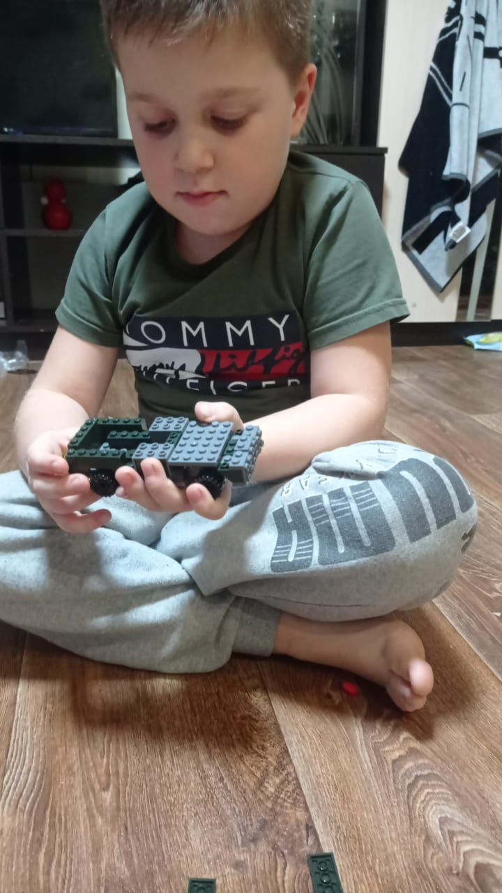

Slide 17
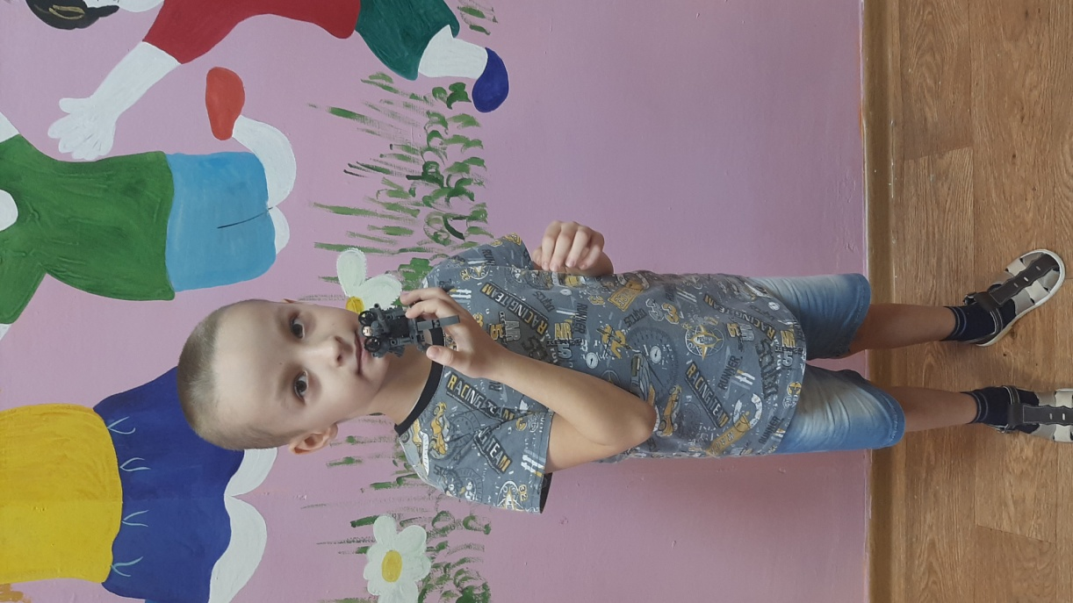
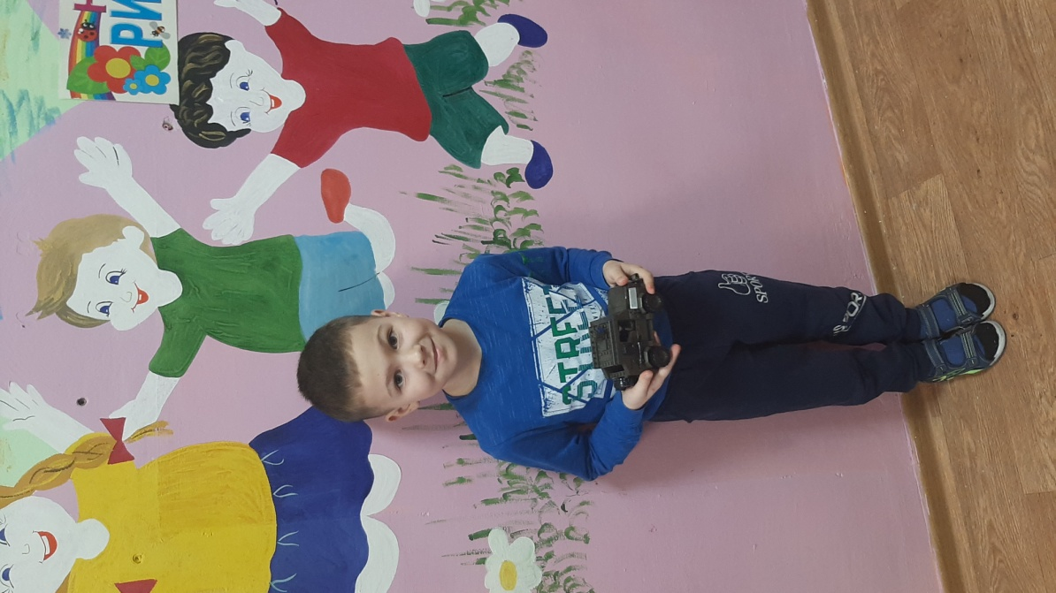

Slide 18
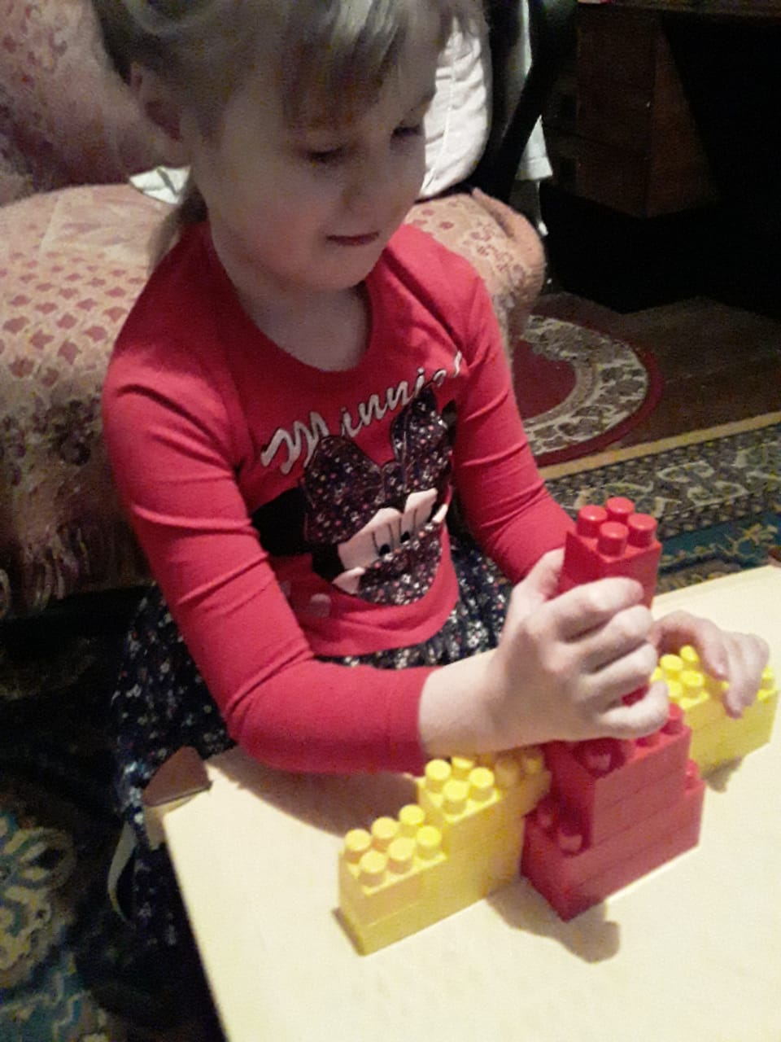
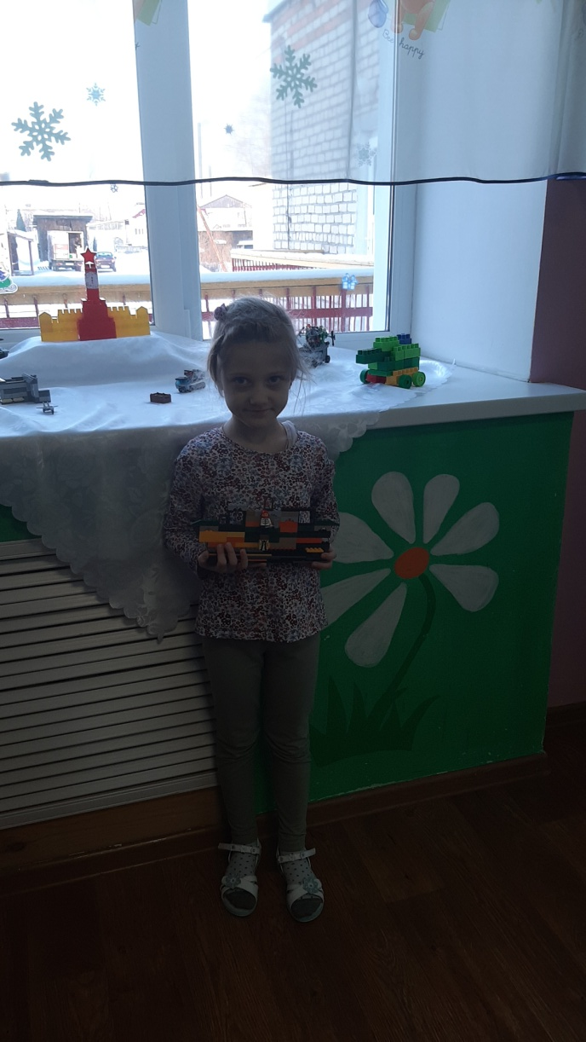

Slide 19
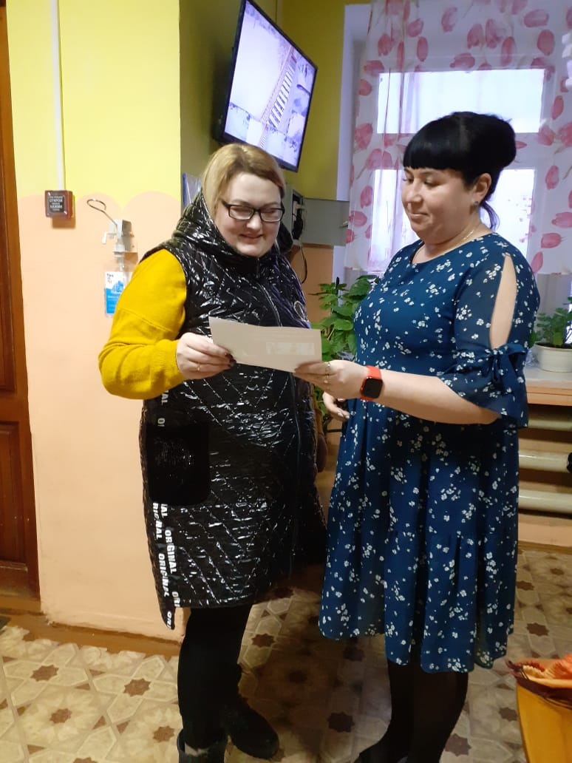
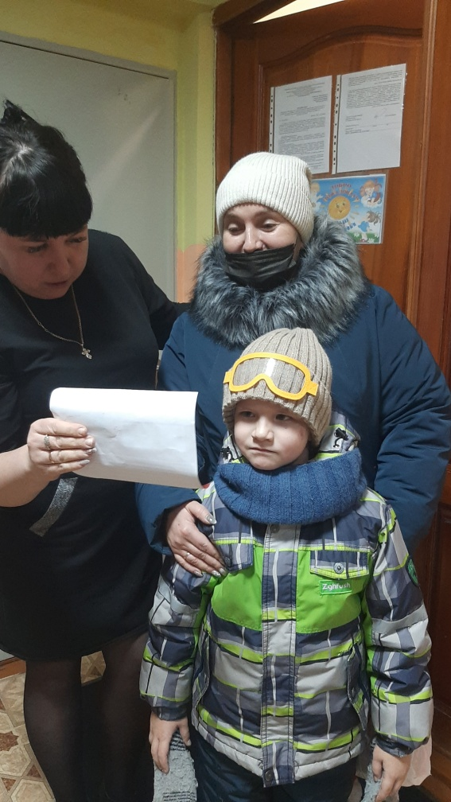
Консультация для родителей « С ЛЕГО легче все уметь- С ЛЕГО легче поумнеть»

Slide 20
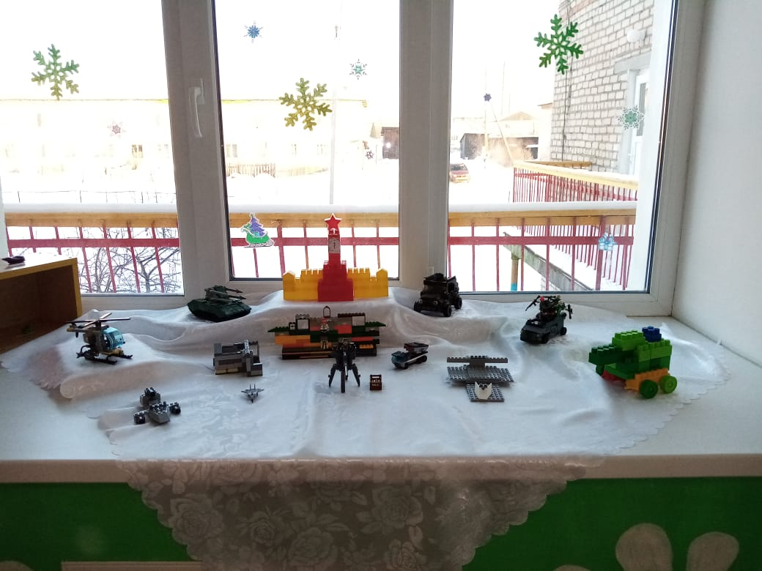
Выставка работ "Военная техника"

Slide 21
Вывод:
Лего Конструирование – один из излюбленных видов детской деятельности. Отличительной особенностью такой деятельности является самостоятельность и творчество. Как правило, конструирование завершается игровой деятельностью. Созданные LEGO -постройки дети используют в сюжетно-ролевых играх.
Так, последовательно, шаг за шагом, в виде разнообразных игровых, интегрированных, тематических занятий дети развивают свои конструкторские навыки, у детей развивается умение пользоваться схемами, инструкциями, чертежами, развивается логическое мышление, коммуникативные навыки.
Реализация проекта значима для развития системы образования, так как способствует:
Обеспечению работы в рамках ФГОС;
Формированию имиджа детского образовательного учреждения;
Удовлетворённости родителей в образовательных услугах ДОУ;
Повышению профессионального уровня педагогов;
Участию педагогов в конкурсах различных уровней;

